Slide 1
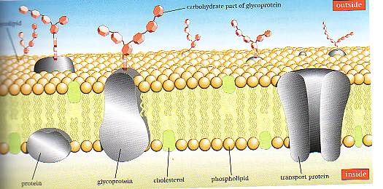
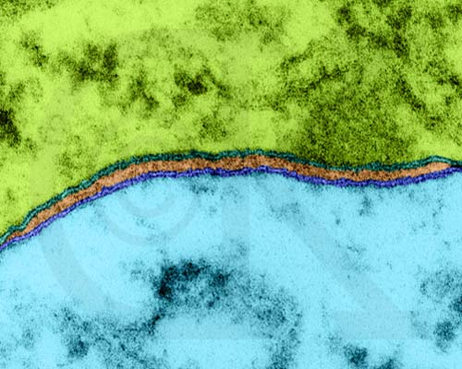
Biološke membrane: građa membrane; transport materija. Elektrohemijski gradijent i prenos električnog impulsa
Prof.dr Olivera Valčić
31.03.2022.

Slide 2
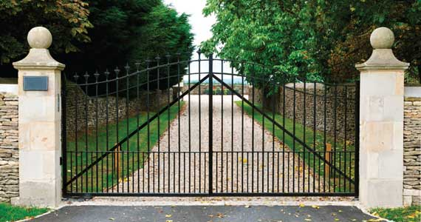
Good fences make good neighbors R.Frost, 1914

Slide 3
OSNOVNA SVOJSTVA ĆELIJSKIH MEMBRANA
Razdvajanje: fizičko – hemijsko – energetsko
Karakteristike:
1. fleksibilne, fluidne strukture
2. samoisceljujuće (fuzija i fisija)
3. asimetrične, polarizovane
4. transport kroz membranu (promet jona i molekula, H+, ekstracelularnog signala)
Membrane NISU pasivne barijere. Sastav zavisi od tipa ćelije, funkcije i potreba....

Slide 4
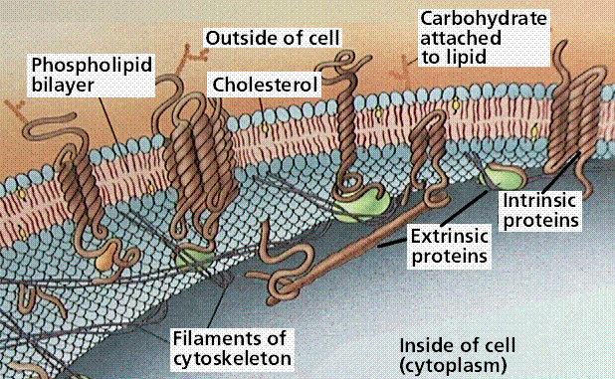
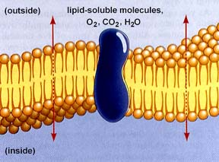
Ćeljska membrana – semipermeabilna
Problem: propustljivost i prenos materija
Mebrane su nepropustljive za jone i polarne materije (prop.za CO₂, O₂ i H₂O).
Razvoj posebnih mehanizama za transport kroz ćelijsku membranu
Funkcija zavisi od prisutnih membranskih proteina (pumpe, kanali, receptori, prenos E, enzimi)

Slide 5
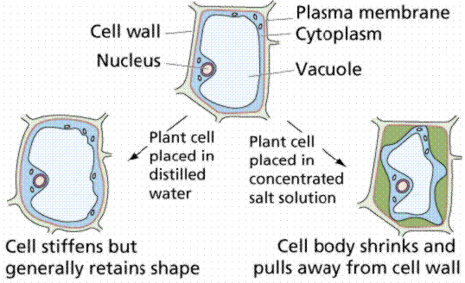
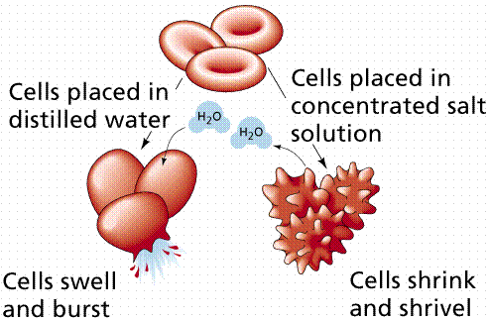
OSMOZA
Proces prolaska vode kroz semipermeabilnu membranu iz rastvora niže u rastvor više koncentracije.
Izotonični, hipotonični i hipertonični rastvori

Slide 6
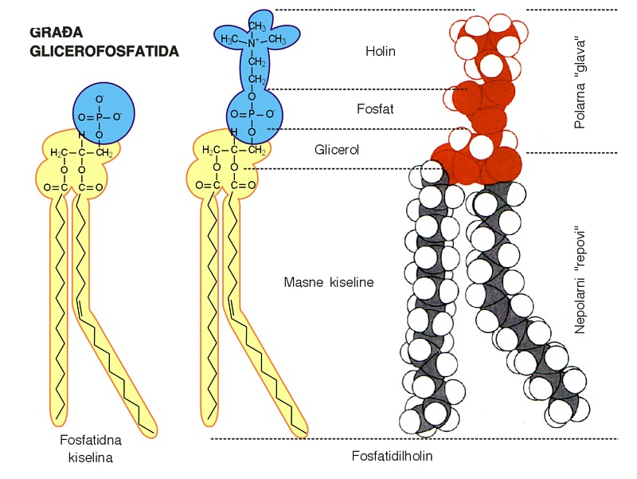
Građa ćelijskih membrana

Slide 9
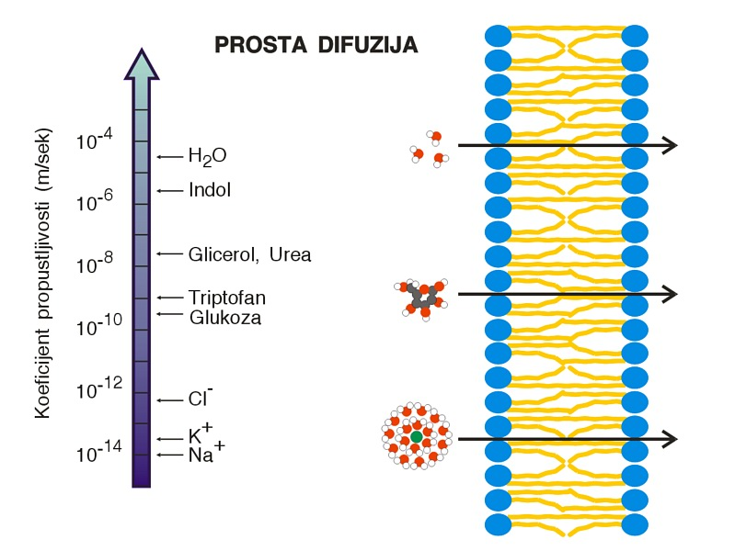
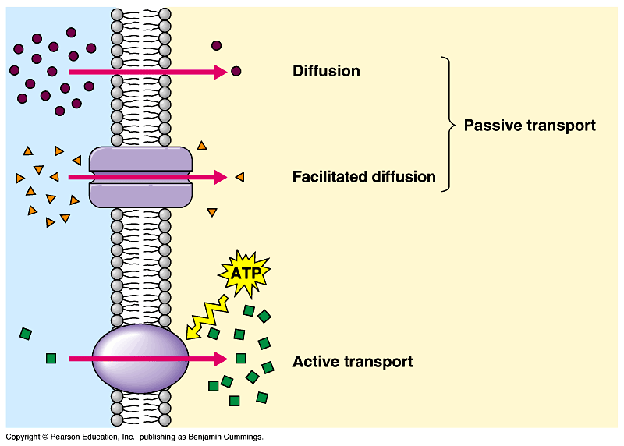
Osnovni vidovi transporta
Transport bez posrednika (difuzija)
Transport pomoću posrednika
1. Pasivni transport – olakšana difuzija. Molekuli se kreću iz oblasti visoke u oblast niske koncentracije do izjednačavanja konc.
2. Aktivni transport – Odvija suprotno gradijentu koncentracije. Neophodna je energija (sprega sa egzergonim procesom)

Slide 10
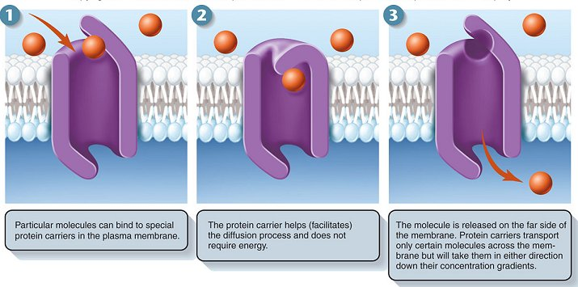
Olakšana difuzija
Odvija se putem posrednika
U smeru gradijenta koncentracije
Brzina zavisi od razlike u konc. i tipa rastvorene substance
Polarni i naelektrisani molekuli sporo difunduju ***
Brzina može da se poveća putem nosača jona - jonofora

Slide 13
K+ kanal

Slide 14
Selektivnost prema elektrolitima
Veličina jonskog kanala nije presudna
Sposobnost dehidratacije jona (lakše se dehidriraju veći joni)
Elektrostatske interakcije jon/unutrašnjost pore (polarnost AK)
Selektivnost prema ne-elektrolitima
Hidrofobne sub. prolaze kroz lipidni dvosloj pasivnom difuzijom
Polarni ne-elektroliti (etanol, metanol, urea..) prolaze kroz vodene kanale u membrani ali nema regulatornog mehanizma koji ograničava transport (ranjivost ćelije)

Slide 15
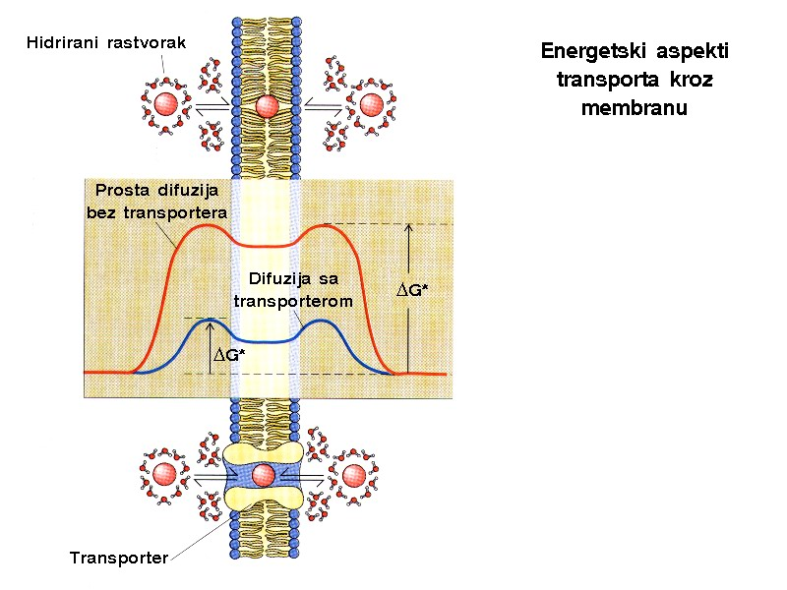
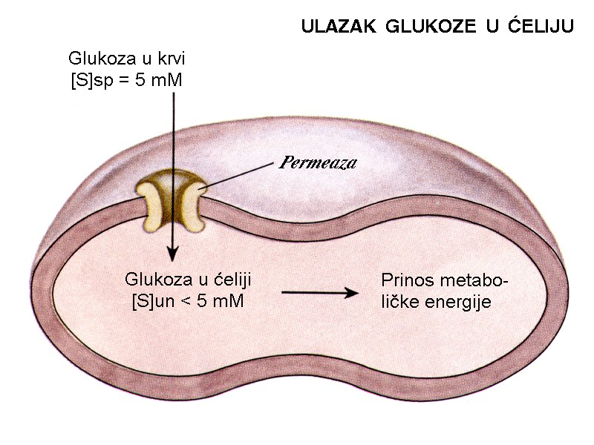
Posredovani transport
Mehanizmi posredovanog transporta
-Transportni proteini. Promene TP u ogledalu promena fizioloških potreba ćelije. Specifični TP zavise od tipa ćelije i faze fiziološkog ciklusa. Regulacija na nivou transkripcije gena.

Slide 16
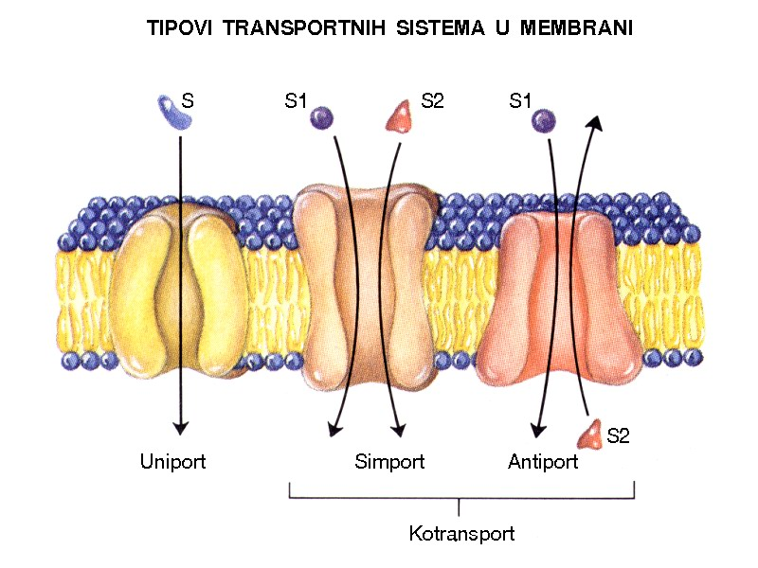
Transportni proteini su specifični i mogu da ih inhibiraju specifični inhibitori. Kinetika transporta se odvija po istim zakonitostima kao i enzimske reakcije (Km)
Transport –faze: prepoznavanje, translokacija, oslobađanje i vraćanje u prvobitno stanje

Slide 17
Simport – glukoza + Na resorbuju u enterocit Uniport – glukoza izlazi iz enterocita u krv, a Na izlazi preko Na/K pumpe

Slide 22
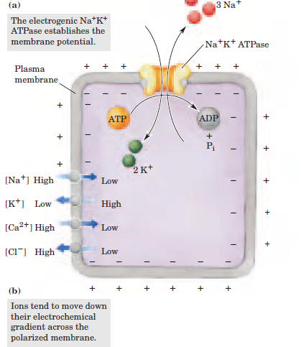
Elektrohemijski gradijent i prenos bioelektričnog impulsa

Slide 23
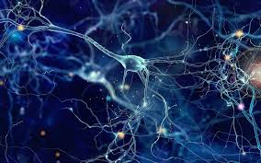
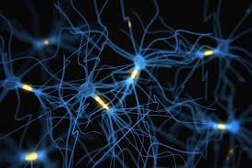
Otvoreni Na kanali- Na ulazi u ćeliju, unutrašnjost ćelije postaje +ve= depolarizacija
Dolazi do otvaranja K kanala i K izlazi iz ćelije = repolarizacija
Nastaje akcioni potencijal (2 milisekunde) koji se prostire dužneurona

Slide 24
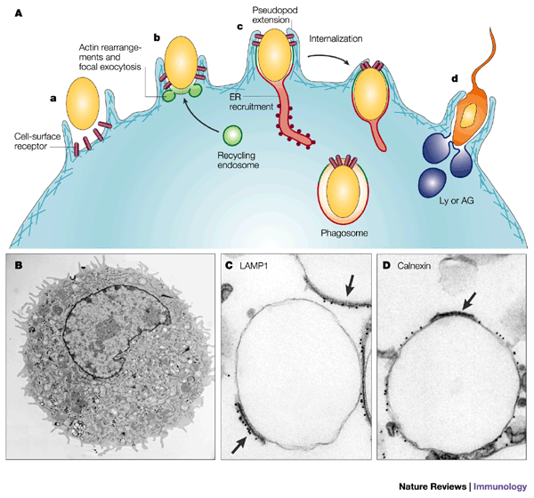
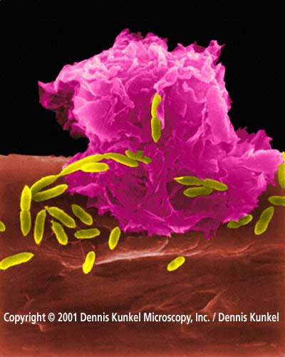
Endo i egzocitoza
Mehanizam unošenja i iznošenja iz ćelije krupnijih čestica
Fagocitoza i pinocitoza
Klatrin – specifični protein vezikula

Slide 25
Egzo i endocitoza

Slide 26
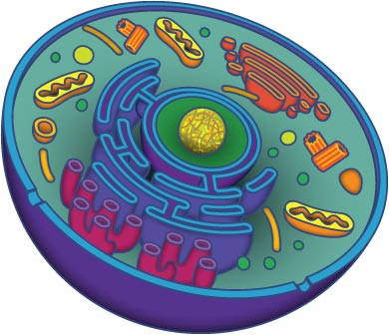
HVALA NA PAŽNJI!

